Slide 1
실시간 상태 변화 인식을 통한 AI 기반 크레인 운전 자동화
중간 보고 — 1. 그리퍼(그랩) 교체 · 2. 입자 더미 물리 엔진 테스트
2026-09-08 V2025108 박재현

Slide 2
목차
1. 그리퍼 교체
2. 입자 더미 물리 엔진
• 1. 그리퍼 교체 — 왜 · 설계 경로 · 순정 인터페이스 · 설계 검증 · 시뮬 · 출력 · 조립 · 서보 규약 · 실물 퍼내기 · 남은 문제
• 2. 입자 더미 물리 엔진 테스트 (별도 정리)
• 3. 반복 시연 영상
2

Slide 3
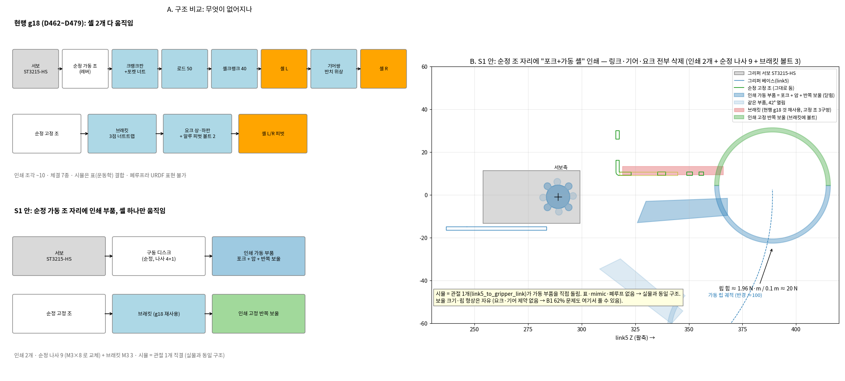
1-1. 왜 그리퍼를 교체하나
1. 그리퍼 교체
2. 입자 더미 물리 엔진
순정 평행 조(그리퍼)로는 연속 입자(펠릿)를 "퍼낼" 수 없다 → 퍼 올리는 집게(그랩) 형태의 엔드이펙터가 필요
• 대상: PP 펠릿(3~5 mm) 더미를 퍼서 → 이송 → 고정 위치 배출
• 순정 조(집게 2개 평행)는 입자를 밀어낼 뿐 담지 못함 → 반쪽 보울 2개가 닫히는 클램셸 그랩으로 교체
• 설계 요구
  – 입 개구 58 mm (펠릿 대비 충분), 공동 ≥ 6.4 cm³ (한 번에 ~18 g)
  – 툴 자중 ≤ 65 g (팔 페이로드 200 g 의 1/3)
  – 순정 그리퍼 서보(ST3215-HS, 1.96 N·m)를 그대로 구동원으로 사용
  – 3D 프린터(PLA)로 즉시 제작·수정 가능
• 경로: g18 양쪽 가동(링크·기어·요크) → S1 한쪽 가동·서보축 직결 (09-03 전환)
근거: 08-16 슬리브 조 시험(D452) — 조를 조일수록 배출, 입자 퍼내기 불가 · 프로포절 슬라이드 3 "그랩 = 원료를 퍼 올리는 집게"
3

Slide 4
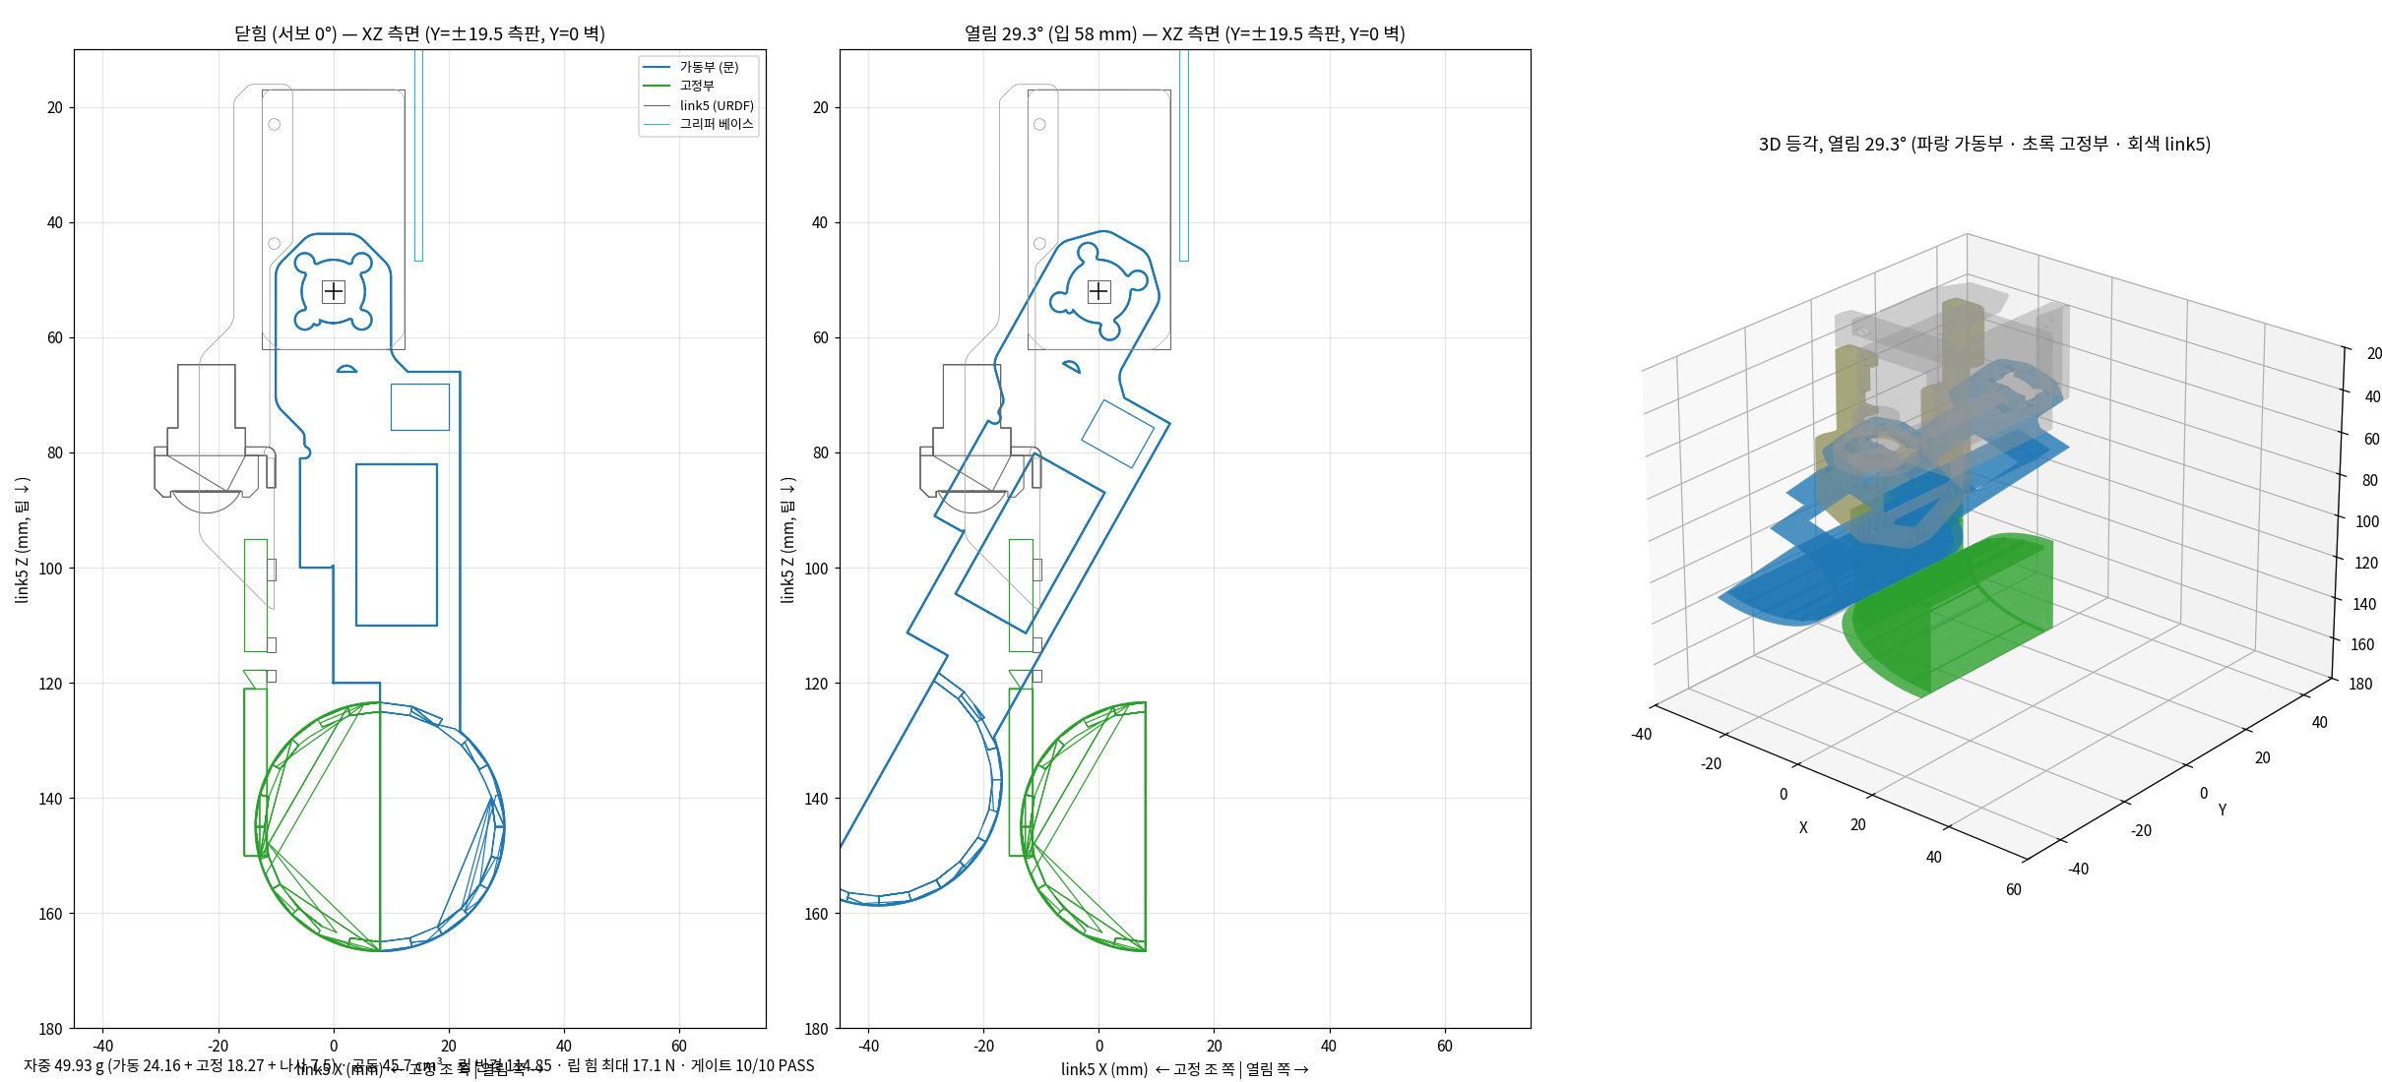
1-2. 설계 경로 — g18(양쪽 가동) → S1(한쪽 가동 직결)
1. 그리퍼 교체
2. 입자 더미 물리 엔진
"순정 조 위에 얹는" 제약이 사라지자 링크·기어·요크가 전부 불필요해졌다
• g18: 순정 조 양쪽 위에 셸 2개, 4절 링크 + 기어로 대칭 폐합 — 부품 7종, 자중 58.5 g, 조립 불가 판정 2회
• S1: 고정 반쪽 보울(고정 조 바깥면 판) + 문(순정 가동 조 자리에 서보 디스크 직결) — 부품 2 + 관절 1
• 대가: 비대칭 폐합(문 립이 반경 115 mm 호를 그림)
• 이득: 시뮬 = 실물 구조(관절 1개), 나사 9개, 자중 43 g
• 좌: 닫힘(서보 0°) / 중: 열림 29.3° (입 58 mm) / 우: 3D
D462~D479 (g18) → D480 (S1). 사용자 결정: 인쇄로 순정 가동 조를 대체하면 셸을 서보 디스크에 직접 붙일 수 있다
4

Slide 5
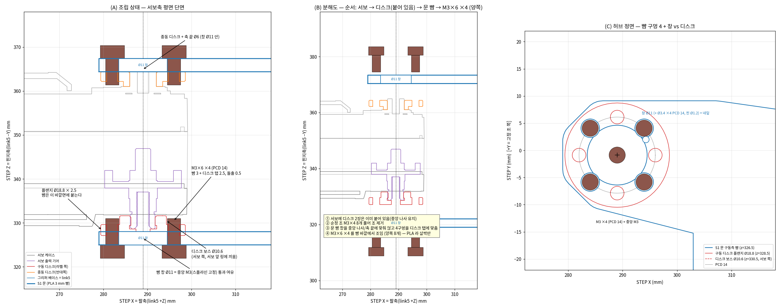
1-3. 순정 인터페이스 — 벤더 STEP 분해·실물 대조
1. 그리퍼 교체
2. 입자 더미 물리 엔진
문 뺨은 순정 가동 조와 같은 자리(서보 디스크 2장, M3×4 ×4+4, PCD 14)에 붙는다
• URDF 에는 나사·디스크가 없다 → 벤더 STEP(부품 745개)에서 조립 관계 추출
• 디스크: 플랜지 ⌀18.8×2.5, 보스 ⌀10.6 은 서보 쪽 → 뺨 창 ⌀11 은 중앙 나사/축 끝 여유 구멍
• 고정부: 순정 고정 조 바깥면 3구멍(M3 관통·너트)에 판 체결
• 실물 대조: 서보 라벨 ST3215-HS 1.96 N·m(데이터시트 추정 2.94 는 부적용), 뺨 1.5 mm·포크 폭 39.4 = STEP 일치
STEP: files.waveshare.com/wiki/RoArm-M3/RoArm-M3_STEP_260310.zip · 실물 라벨 ST3215-HS(20 kg·cm @12 V) · 고정 조 3구멍 ⌀3.2 관통
5

Slide 6
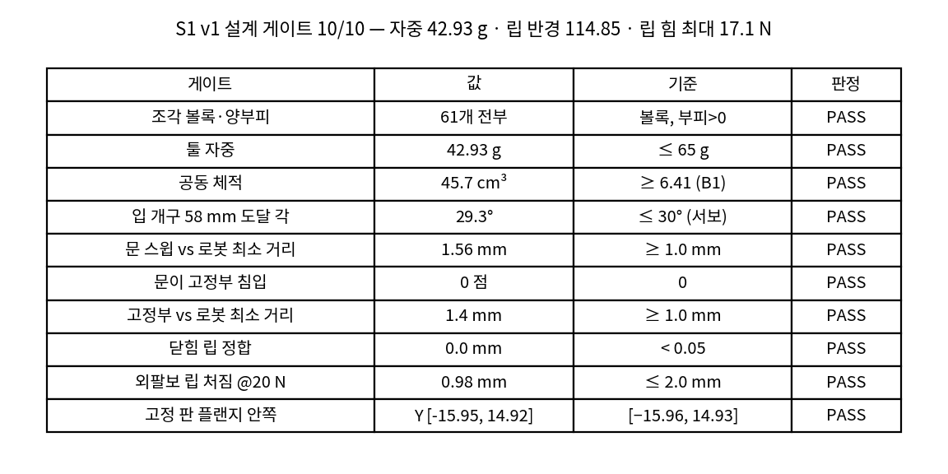
1-4. 설계 검증 — 파라메트릭 생성기와 게이트 10/10
1. 그리퍼 교체
2. 입자 더미 물리 엔진
한 스크립트가 형상·질량·간섭·처짐을 계산하고 STL·URDF·인쇄용 분할까지 생성 (scoop_grab_s1_design.py)
• 입력: 벤더 STEP 뺨 윤곽·디스크 구멍 좌표 · 보울 r 20 mm, 벽 1.6, 폭 36.4 · 뺨/판 두께
• 출력: 볼록 조각 61개(충돌용) + 정확 윤곽 시각 메시 + URDF/USD(Isaac) + 인쇄 STL 3개
• 게이트가 못 보는 것도 기록: 조각을 이어 붙인 STL 은 구멍을 보장하지 않는다 → v1 부터 최종 STL 에 레이캐스트로 관통 검사 추가
• 자중 42.9 g(나사 6.2 포함) · 입 58 mm @ 29.3° · 립 힘 최대 17 N
스윕 간섭 = 문 표면 표본을 1°~30° 회전시키며 link5·서보·베이스와 최소 거리(KD-트리) · 외팔보 = 측판 2장 레일 단면, E 3 GPa
6

Slide 7
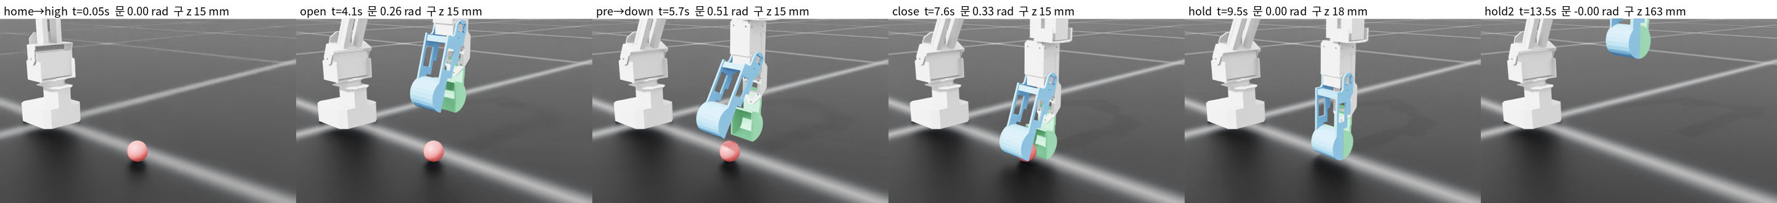
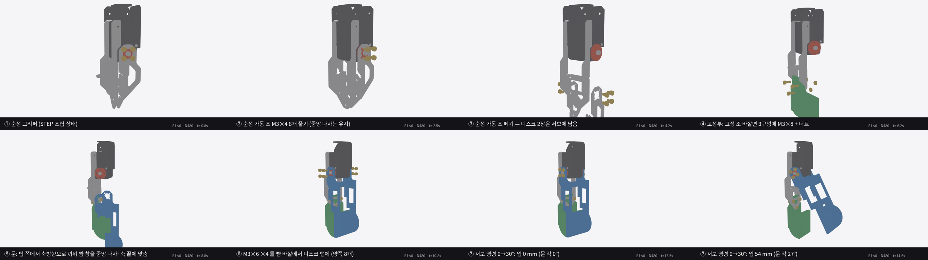
1-5. 시뮬레이션 — Isaac Lab 파지 + 3D 조립 애니메이션
1. 그리퍼 교체
2. 입자 더미 물리 엔진
URDF 관절 1개(문)로 실물과 같은 구조 · 지름 30 mm 구를 바닥에서 집어 올림 (z 0.015 → 0.163 m)
• 위: Isaac Lab 파지 시퀀스(접근 → 열기 → 하강 → 닫기 → 들기), 구가 보울 중심과 3.2 mm 차로 안착
• 아래: 조립 애니메이션 키프레임 — 순정 조 나사 8개 풀기 → 조 제거 → 고정부(M3×8+너트 3) → 문 삽입 → M3×4 8개 → 0~30° 개폐
• 시뮬 한계: 입자 물리 없음(구 1개), 팔 토크는 데모값(8 N·m)
sim_isaaclab_grasp_sphere_s1.py (문 effort_limit 1.96 N·m) · p47_s1_assembly_anim.py (pyrender, 16 s 영상) · 1차 실패 교훈: 물체는 고정 립 하강 경로 밖(문 쪽 r+7 mm)
7

Slide 8
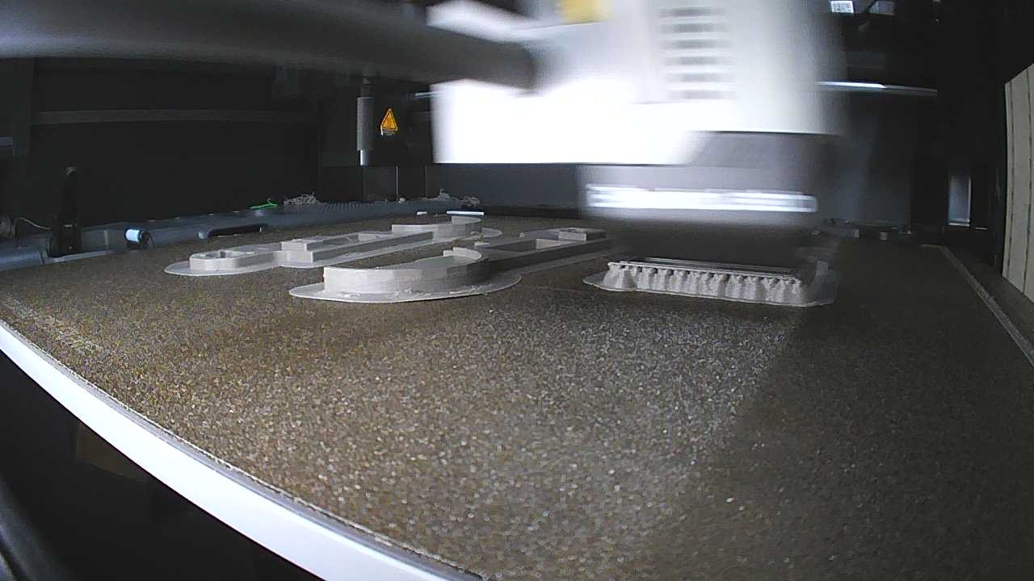
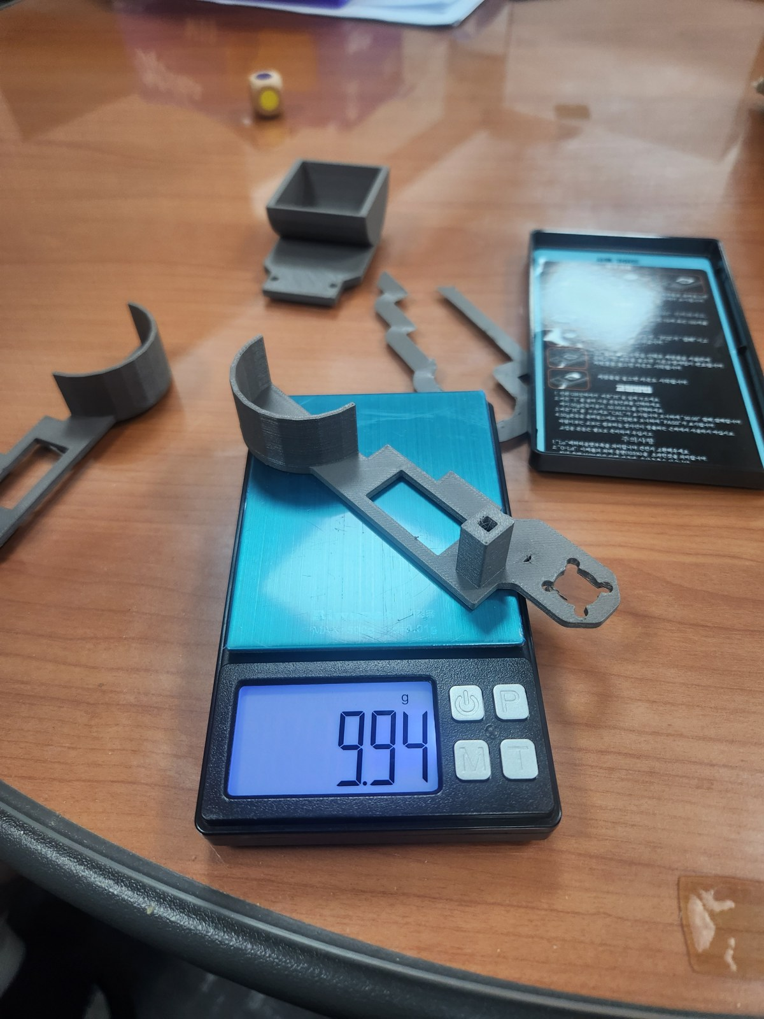
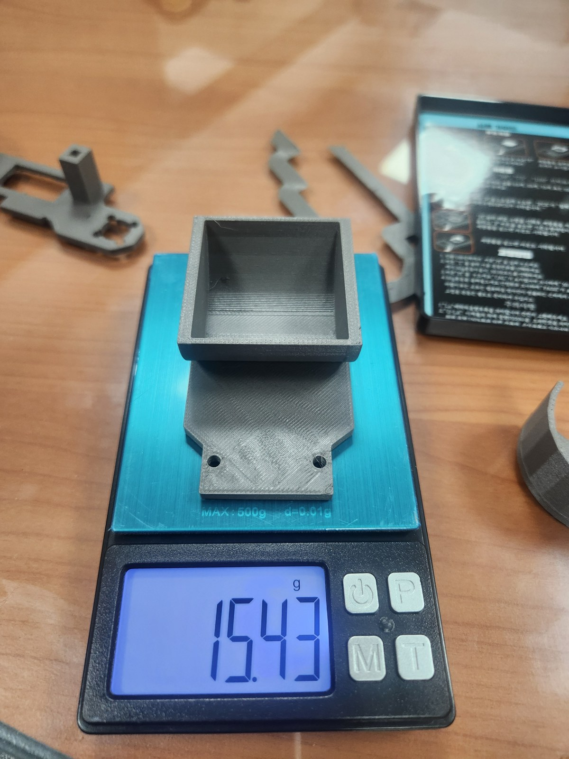
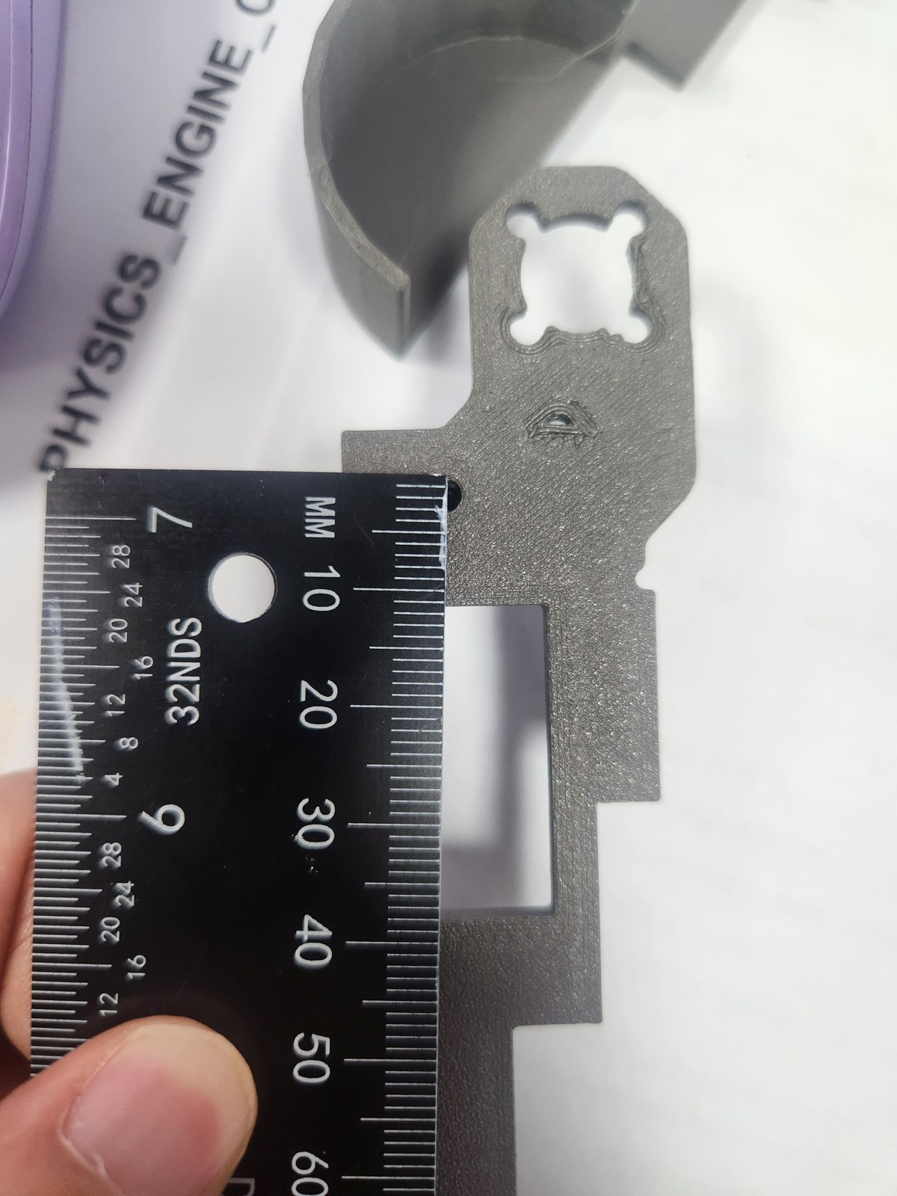
1-6. 3D 출력과 조립 — v0 실패 2건 → v1
1. 그리퍼 교체
2. 입자 더미 물리 엔진
v0(뺨 3 mm) 출력은 성공했으나 조립에서 두 결함 발견 → v1(뺨 2 mm·구멍 3) 재출력
• v0 조립 실패 ①: 뺨 3 mm 에 순정 M3×4 가 디스크에 1 mm 만 물림 → 뺨 2.0 mm 로(물림 2.0)
• v0 조립 실패 ②: 고정부 판 구멍 2/3 — 스파인 조각이 팁 구멍을 메움(게이트·미리보기가 못 잡음) → 한 다각형에서 구멍 3개 뺀 뒤 압출, 최종 STL 레이캐스트 3/3
• v1: 2 h 14 min, 32.5 g, 게이트 10/10 · 13/13
• 조립(09-05): "깔끔하게 들어감", 문 두 쪽은 순간접착
층 25 챔버 카메라 — 트리 서포트 톱니 능선 (gcode 발자국 폭 10.7 → 0.6 mm 테이퍼로 재확인)
v0 실측 자중: 문 9.94/9.92 g, 고정부 15.43 g (gcode 순압출 대비 +6/+2 %)
뺨(문 허브) — 네잎 절개 = 창 ⌀11 + 구멍 ⌀3.4 ×4 (PCD 14)
P1S, PLA, 0.2 mm, 저속 프로필 + 트리 서포트(빌드플레이트 전용) · 슬라이스 게이트 13/13 · 챔버 카메라로 첫 층·서포트·완주 확인
8

Slide 9
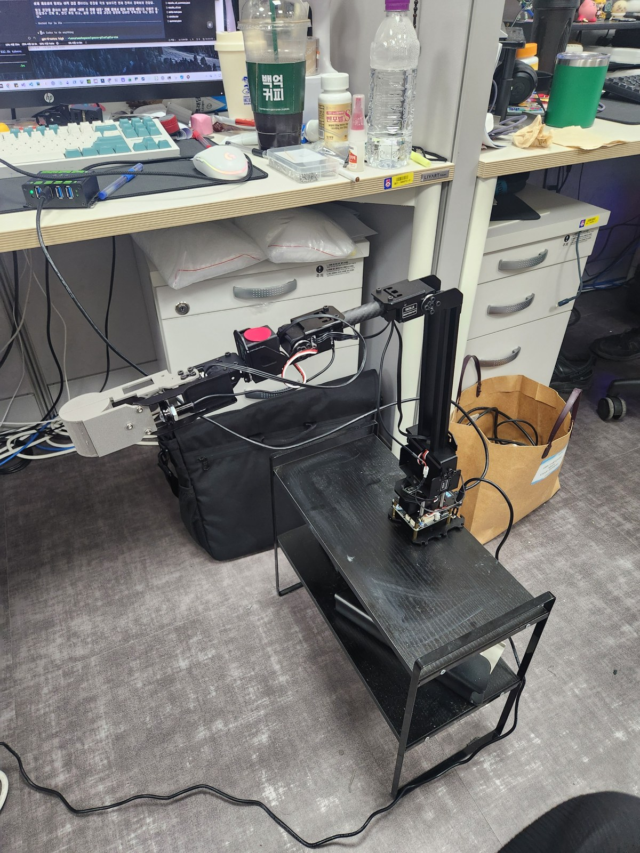
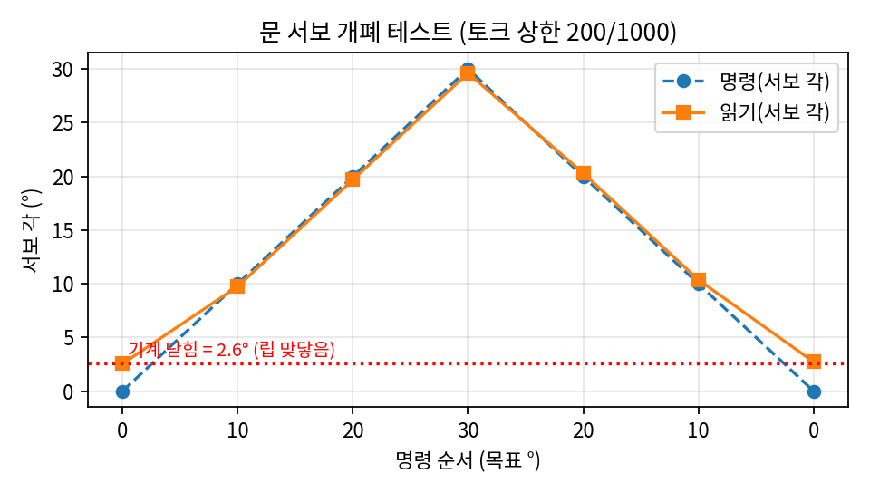
1-7. 조립과 서보 구동 규약
1. 그리퍼 교체
2. 입자 더미 물리 엔진
부팅 = 서보 π(닫힘) · 4구멍 패턴이 서보 각을 π 로 인덱싱 · 토크 상한을 낮춘 뒤 0~30° 만 명령
우: 서보 각 명령 vs 읽기
• 개폐 테스트(토크 200): 10/20/30° 는 ±0.4° 로 도달, 0° 만 2.6° 에서 정지 = 문 립이 고정 립에 맞닿는 기계적 닫힘(볼트 여유 ±1.6° 안) · 걸림 없음(영상)
• 조립 안전: 문을 닫힘 자세로 달았으면 디스크 4구멍(PCD 14, 90° 대칭)이 서보를 π 로 보장 → 부팅 이동 ≤ 1.6°
• 운용 규약: T:107 로 토크 상한 200(개방)/900(폐합) · 명령은 SDK 그리퍼 각 0~30° 만 · 개구 > 44 mm 면 손목 롤 |r| ≤ 14°
hw_s1_door_servo_probe.py · 펌웨어 원문(D479): 맨 {"T":106} 은 리셋이 아니라 조 118.5° 개방 명령 → 금지 · 손목 피치는 펌웨어가 ±90° 로 클램프(SDK 는 110 통과)
9

Slide 10
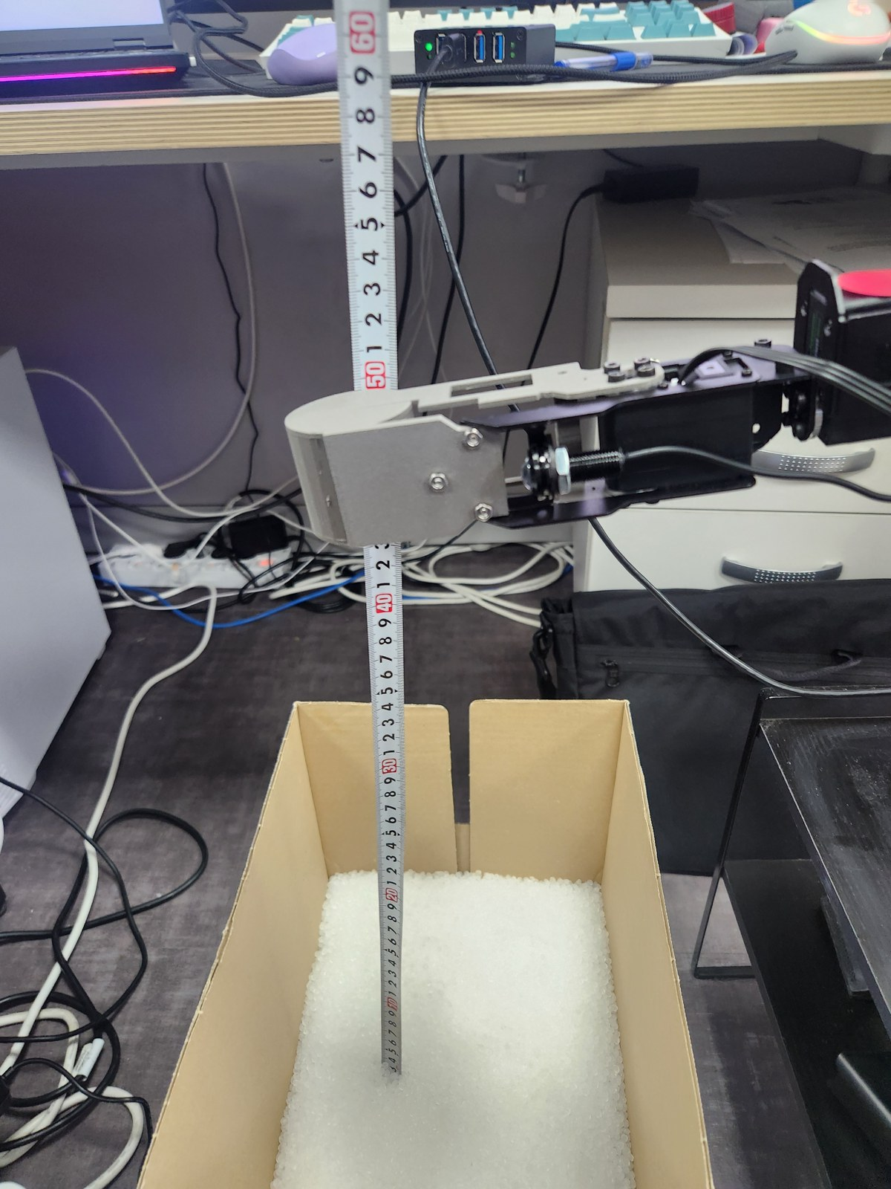
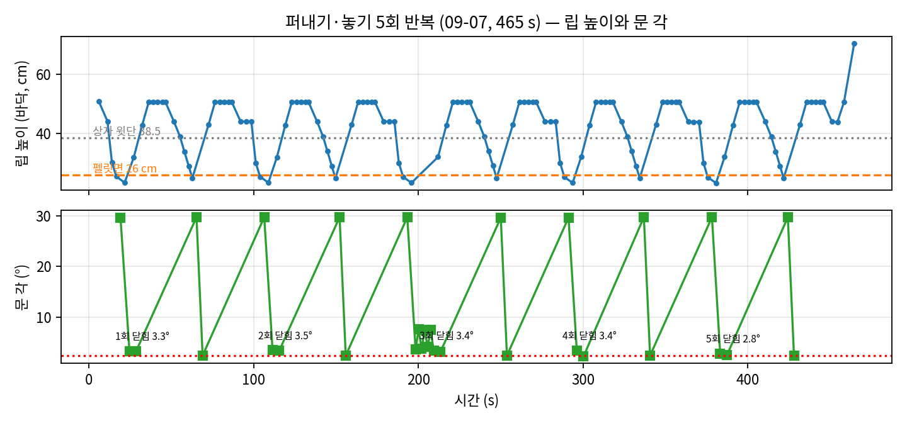
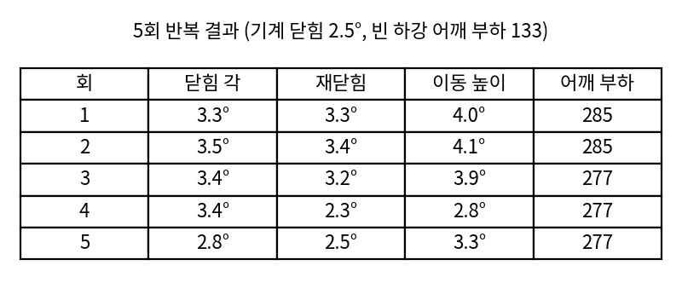
1-8. 실물 퍼내기·놓기 — 5회 반복
1. 그리퍼 교체
2. 입자 더미 물리 엔진
관절 제어 + URDF FK 로 립 높이를 계산, "펠릿면에서 열고 2.5 cm 잠긴 뒤 토크 900 으로 닫기" 가 재현 조건
• 시퀀스: 더미 위 45 cm → 닫힌 채 펠릿면(26)까지 5 cm 단계 하강 → 문 30° → 2.5 cm 잠김 → 닫기(900, 3.6° 초과면 8° 열었다 재닫기) → 펠릿면+8 에서 재닫기 → 45 cm → 툴 세움(P1) → 베이스 +90° → 뻗어 26 cm → open/close → 복귀
• 진화: v1 허공 개폐(베이스 높이 오판) → v2 닫힘 5.7°(펠릿 끼임) 유출 → v3 토크 900·잠김 2.5 → 닫힘 2.5° "거의 유지" → 5회 반복 5/5, 회당 93 s, 정지 0
• 적재 신호: 어깨 서보 부하 277~285(빈 하강 133) · 닫힘 2.8~3.5°(기계 2.5) · 정량 계량은 다음 단계
hw_s1_scoop_probe.py(FK 사전검사) · hw_s1_manual.py(REPL) · s1_cycle.sh [N] · 높이는 줄자 실측 인자(베이스판 38, 펠릿면 26, 상자 윗단 38.5 cm) · 이동은 올리고(45 cm)→옮기고→내리기
10

Slide 11
1-9. 남은 문제와 다음 단계
1. 그리퍼 교체
2. 입자 더미 물리 엔진
그리퍼는 수단이 갖춰진 상태 — 다음은 "어디를 퍼면 얼마나 잡히나" 데이터
• 남은 문제
  – 리프트 중 문 1~1.6° 되열림 → 립 틈 3 mm (재닫힘 명령으로 완화)
  – 펠릿 끼임(5.7°) 은 토크·깊이로 회피 중 — 기구적 해결 아님
  – 문 두 쪽 접착만(타이볼트 미장착)
  – 회당 적재 질량 미계량(설계 17.6 g)
• 다음 단계
  – ① 회당 적재 질량 n≥5 계량 → 평균·편차 (양 예측의 첫 실측)
  – ② s1_v2: 전단(가위) 립 — 문 립이 고정 립 안쪽 2~3 mm 겹침 → 끼임·되열림 제거
  – ③ Kinect 높이맵으로 더미 형상 입력 → 퍼낼 위치 결정 루프 시작
  – ④ 물리 엔진(DEME) 입자 더미와 실물 대조 (2장)
D481 미해결 항목 · 프로포절 해결 과제 ① 양+형상 예측 ② 다음 위치 결정 ③ sim→real GP 보정
11

Slide 12
2. 입자 더미 물리 엔진 테스트
1. 그리퍼 교체
2. 입자 더미 물리 엔진
(별도 PC 에서 정리 — 이 파일에는 자리만)
여기에 물리 엔진 테스트 슬라이드를 넣는다.
12

Slide 13
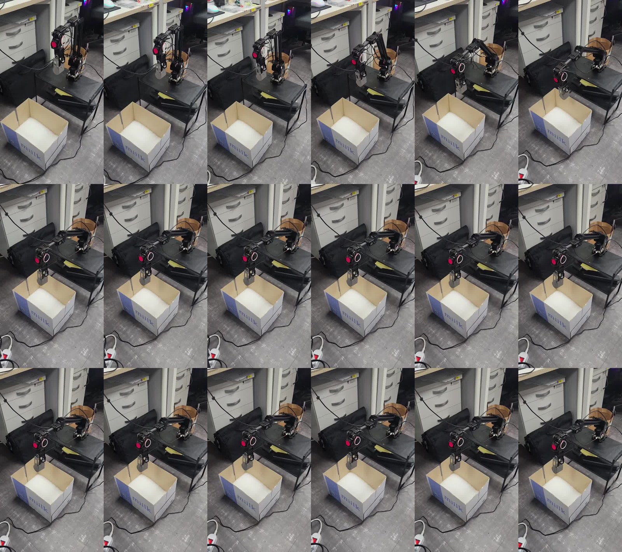
3. 반복 시연 영상
1. 그리퍼 교체
2. 입자 더미 물리 엔진
퍼내기 → 이송 → 놓기 반복 (09-07 촬영)
자리표시: v1 시행 프레임 시트 — 발표 시 촬영 영상으로 교체
영상 파일: 사용자 촬영본 삽입 (이 슬라이드의 스크린샷 자리에 동영상 삽입)
13

